Slide 1

首都医科大学附属北京佑安医院
临床病理中心
刘晖
囊性纤维化的肝脏病理
Hepatic Pathology in Cystic Fibrosis

Slide 2
01
病例分享

Slide 3
病例分享
男，8岁，藏族，体检发现异常，患者无不适。
腹部B超提示肝实质回声不均，可见片状增强回声区；
肝功化验显示：
ALT 117U/L，AST102U/L，GGT 121U/L。
入院后排除了嗜肝及非嗜肝病毒感染，自身抗体系列均阴性，铜蓝蛋白0.39g/L，钠133mmol/L
腹部MRI平扫示：肝内多发略低信号小结节，门脉主干宽约1.0cm，胆囊体积小，显示不清，肝内外胆管无扩张，脾脏增大。

Slide 4
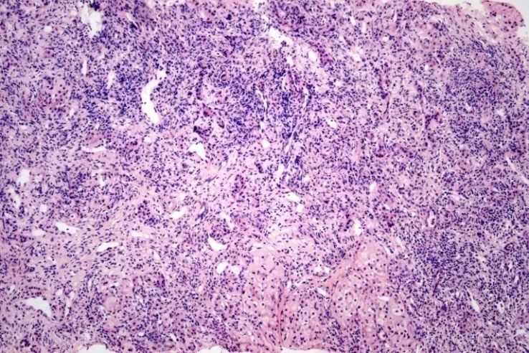
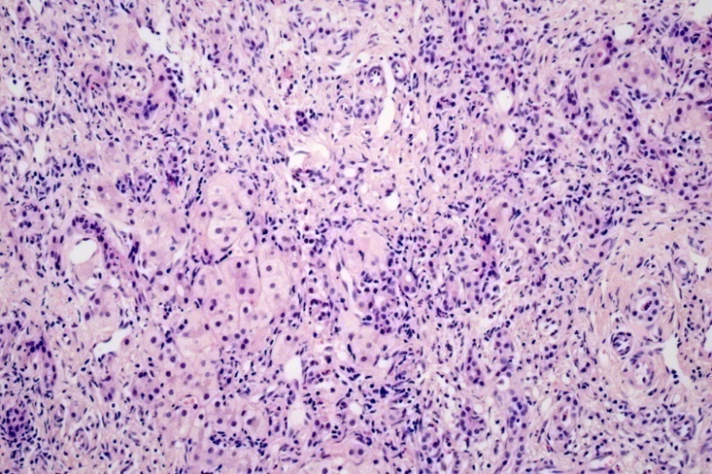
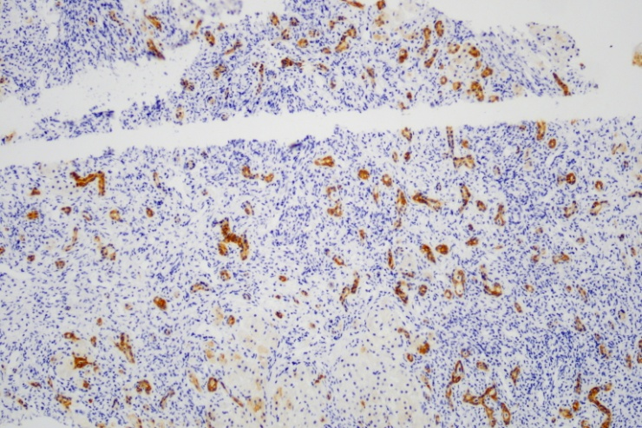
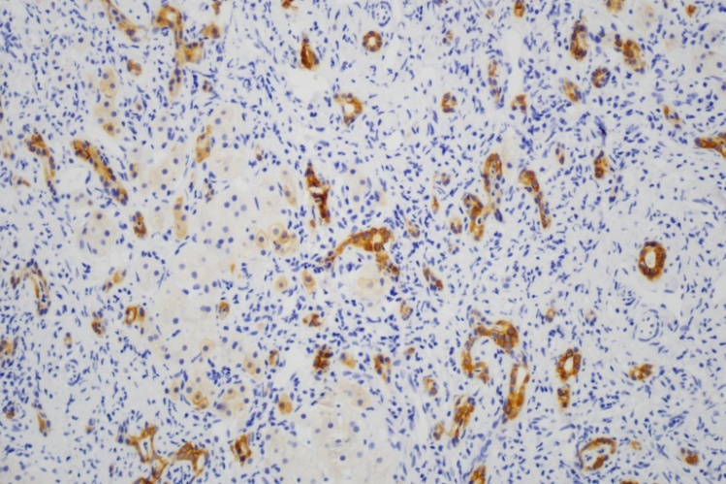
—
肝穿时间2016.9
病例分享
PT
大片坏死塌陷带，含汇管区，大量不规则细胆管增生（CK7染色棕褐色管腔），间质大量单个核为主的混合性炎细胞浸润
PT
HE
肝实质
HE
药物？Wilson？免疫？
CK7
肝实质
CK7

Slide 5
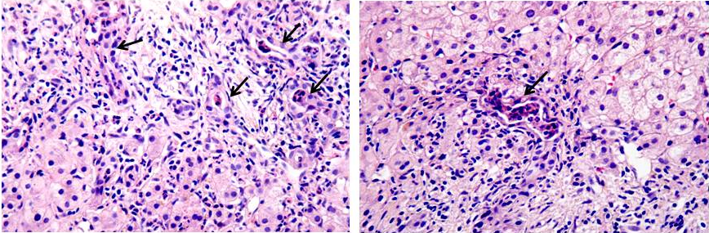
—
肝穿时间2016.9
病例分享
高倍镜下：细胆管形态不规则，管壁、管腔及周围中性粒细胞浸润

Slide 6
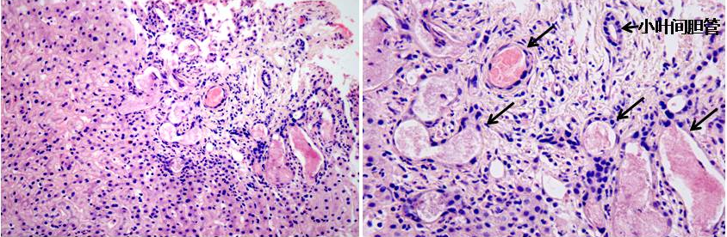
—
肝穿时间2016.9
病例分享
细胆管内粉染粘稠分泌物，小叶间胆管结构尚好

Slide 7
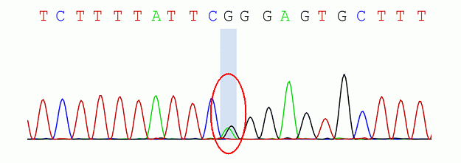
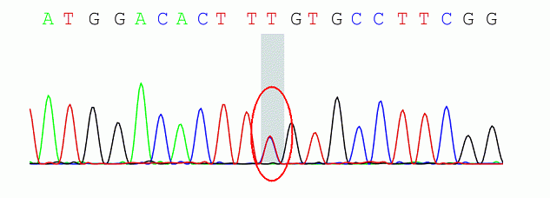
—
基因检测
病例分享
CFTR c.2491-2A>G c.3196C>T

Slide 8
—
诊 断
病例分享
基因改变
CFTR c.2491-2A>G，c.3196C>T
cystic fibrosis transmembrane regulator
（囊性纤维化跨膜调节子）
诊断
囊性纤维化
病变特点
大片坏死塌陷带，伴纤维化；
细胆管炎，细胆管内粉染粘稠分泌物。

Slide 9
—
再次入院
病例分享
男，9岁，肝功异常1年余，腹胀1月。
腹部B超、增强CT、增强MRI：肝硬化、脾大、胆囊缩小；
MRCP：胆囊充盈欠佳，肝内外胆管未见明确扩张。
ALT | AST | ALP | GGT | TBIL | DBIL | TBA | ALB
169 | 137 | 831 | 167 | 9.6 | 6.5 | 9 | 34

Slide 10
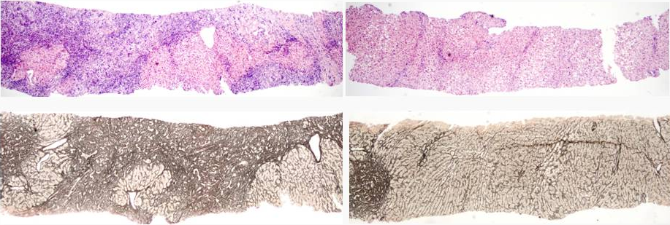
—
肝穿时间2018.1
病例分享
上图HE染色，下图网织染色：穿刺组织部分为宽大的纤维间隔分隔，部分结构尚可（右）

Slide 11
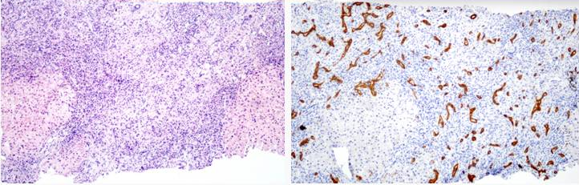
—
肝穿时间2018.1
病例分享
间隔宽，内含汇管区，未见相应管径门静脉分支，可见不规则增生的胆管结构；

Slide 12
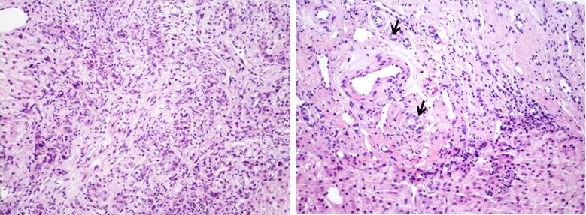
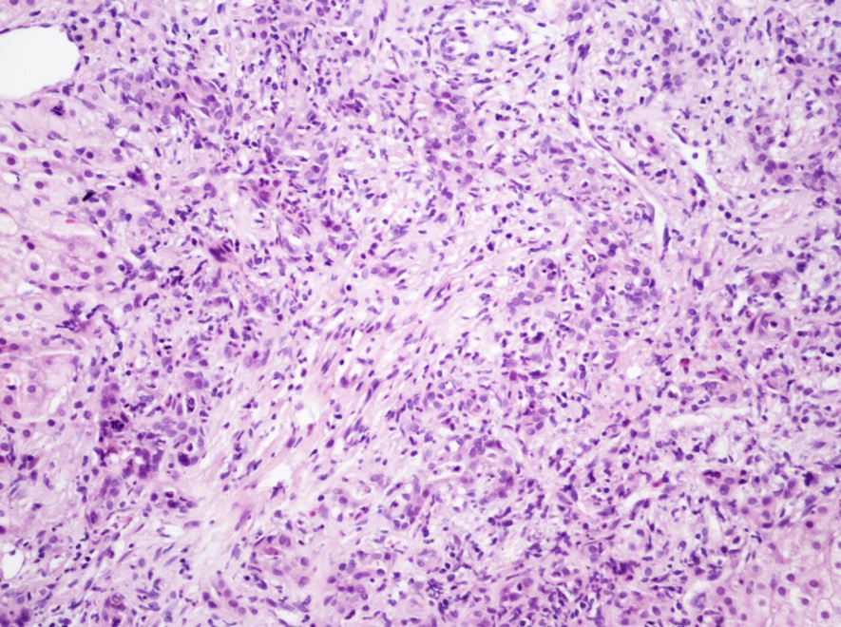
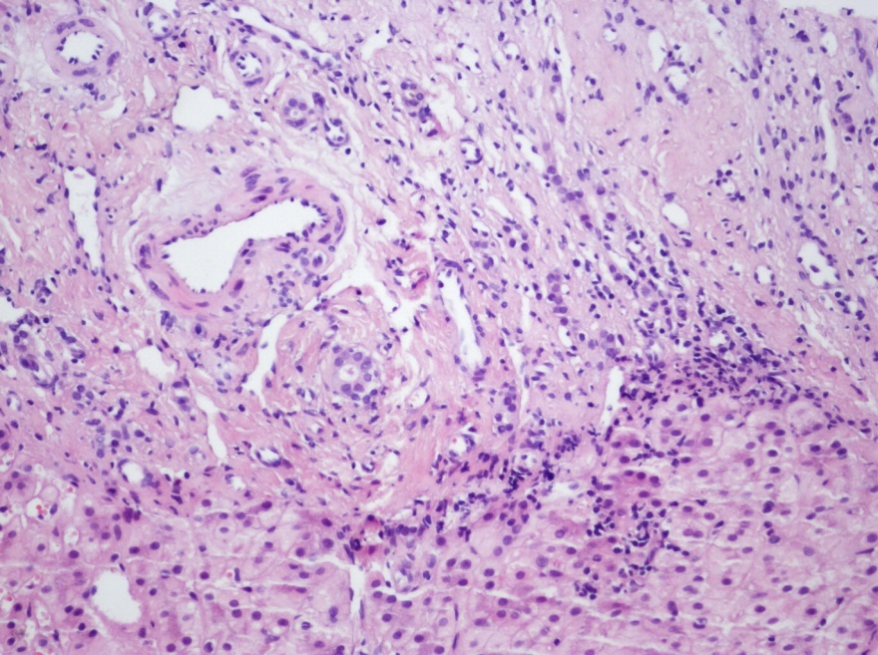
—
肝穿时间2018.1
病例分享
200x：细胆管壁、腔内及周围见中性粒细胞浸润
400x：小胆管内似见粉染物

Slide 13
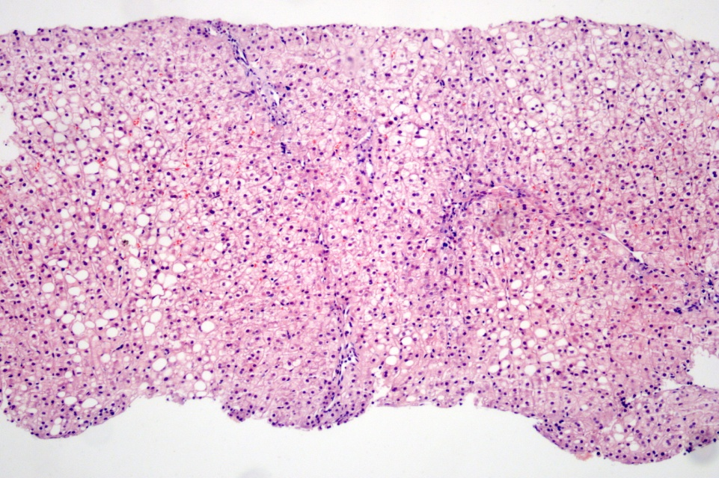
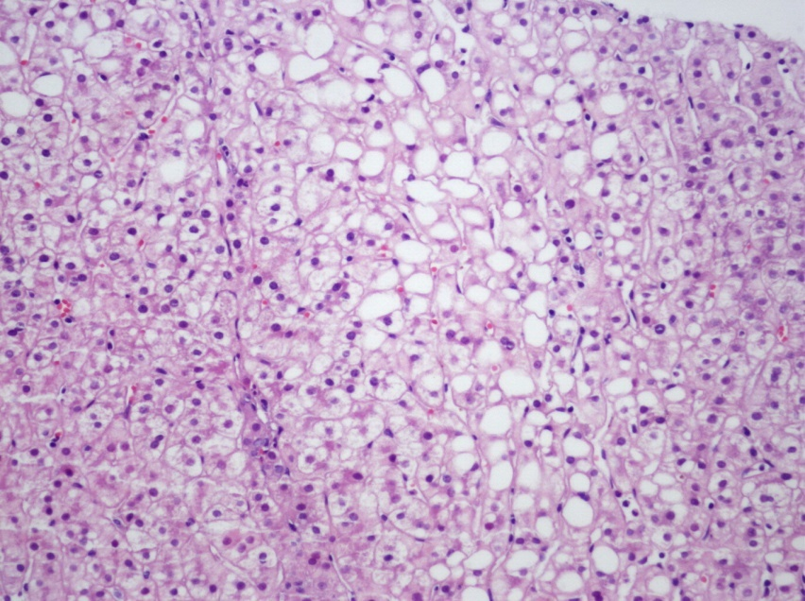
—
肝穿时间2018.1
病例分享
部分区域肝实质内见大泡性脂肪变性

Slide 14
病例分享
2018/12肝移植，
2019/3移植后肝穿显示80-90%肝细胞脂变

Slide 15
囊性纤维化及其肝病表现
02

Slide 16
CF概述
反复肺部感染，
支气管扩张
高浓度汗液
电解质
白种人最常见的常染色体隐性遗传病，
新生儿发病率约1/3500，携带率1/20；
欧洲约1/2000~1/4000;
非洲-北美洲约1/15000；
亚洲更为罕见
肺腺体
汗腺
胃肠道腺体
点击此处添加标题
生殖系统
胎粪性肠梗阻
男性不育
    囊性
    纤维化
胰腺导管
肝胆
胰腺炎、
纤维化、
功能不全
1938年
胆汁性肝硬化
胆囊疾病
累及多系统，CFTR蛋白缺陷使外分泌腺分泌功能受损，致多余的异常粘性分泌物潴留
CFTR功能紊乱/缺乏
有临床表现4-6%
仅生化异常无临床症状20-50%
7q31.2
>2000种突变

Slide 17
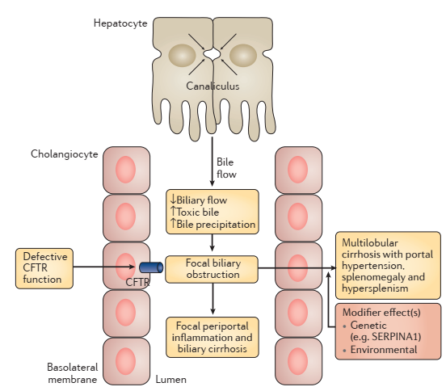
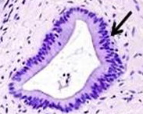

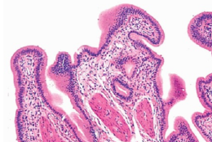
CF相关肝病的发病机制
cAMP依赖性氯离子通道
CFTR
存在
大小胆管上皮
胆囊上皮
不存在
胆总管上皮
肝细胞
Nat Rev Gastroenterol Hepatol. 2016;13(3):175-85.

Slide 18
CFTR 突变
发病机制
CFTR蛋白异常/缺乏
异常黏
液分泌
胆管细胞Cl⁻，
HCO₃⁻转运缺陷
对其它通道
的影响：
Na⁺通道
CL⁻通道
ATP渗透性
GSH转运
水转运
直接损伤
胆管细胞
胆汁流
释放
细胞因子
星状细胞激活
胆栓/胆道阻塞
胶原沉积
胆汁性纤维化
毒性胆汁酸
肝细胞损伤
修饰基因？
肝硬化
脂质过氧化/细胞因子
Curr Gastroenterol Rep. 2004;6(3):231-9

Slide 19
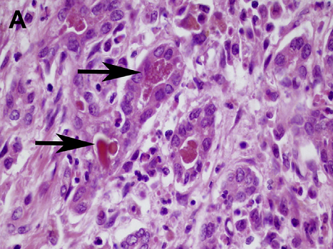
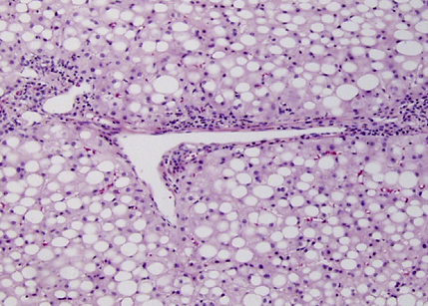
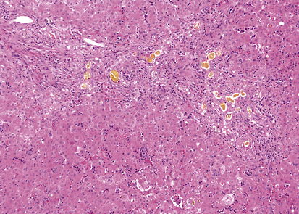
CF相关肝病的典型病理改变
小胆管腔内粉染粘稠分泌物
非区域性分布的大小泡脂肪变性
新生儿胆汁淤积
分泌物中酸性糖蛋白含量增加，分泌物粘稠
与微量元素、必需脂肪酸、肉碱缺乏有关
异常粘性胆汁所致胆管阻塞

Slide 20
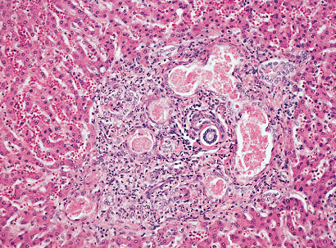
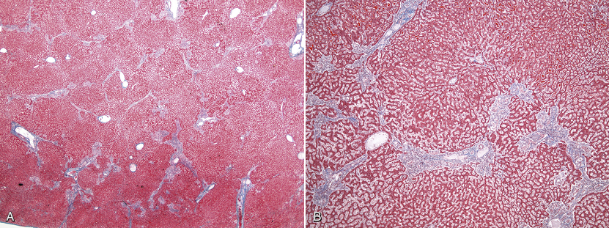
CF相关肝病的典型病理改变
CF特征性的改变——局灶性胆汁性纤维化（肝硬化）
汇管区扩大，汇管区周围纤维化；
P-P、P-C的桥接纤维化；
细胆管反应性增生，细胆管扩张含粉染粘稠分泌物。

Slide 21
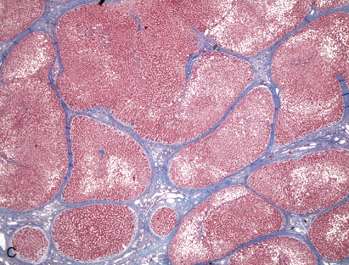
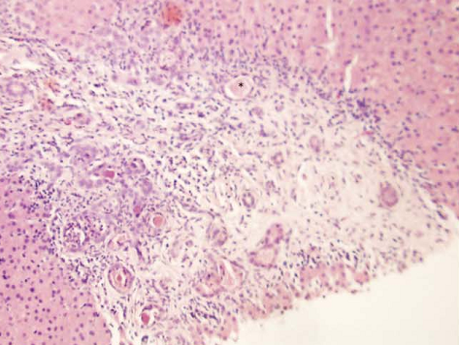
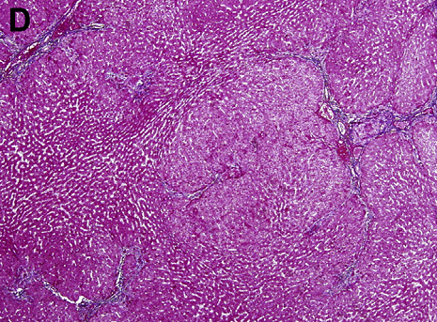
CF相关肝病的典型病理改变
HA
BD
多小叶性肝硬化
汇管区纤维化，门静脉闭塞
结节性再生性增生
终末期改变
非硬化性门脉高压
J Cyst Fibros. 2017 ;16(5):e11-e13
Hepatology. 2011r;53(3):1064-5

Slide 22
CF相关肝病表现
病变 | 发生率%
无症状的肝酶升高 | 10-46
脂肪变性 | 23-75
新生儿淤胆 | 2-38
局灶性胆汁性肝硬化 | 10-72
多小叶性肝硬化 | 7-20
肝细胞癌 | 罕见
微小胆囊 | 15-45
胆石症 | 3-25
门脉高压 | 2-5
硬化性胆管炎 | 罕见
胆管癌 | 罕见
Feranchak AP. Cystic fibrosis liver disease. In: Suchy FJ, Sokol RJ, Balistreri WF, eds. Liver Disease in Children,3rd ed. Cambridge: Cambridge University Press; 2007:572–594.
Best Pract Res Clin Gastroenterol. 2010;24(5):585-92

Slide 23
THANKS

